Slide 1
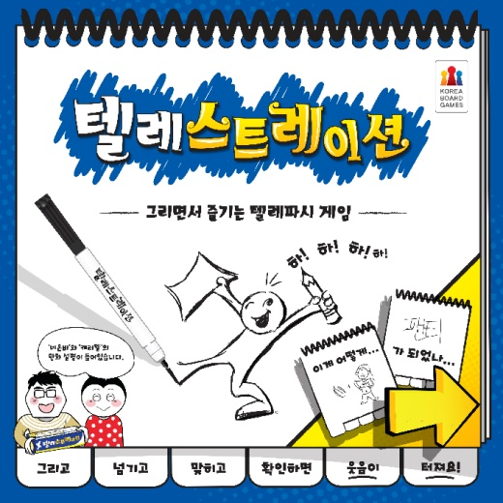

Slide 2
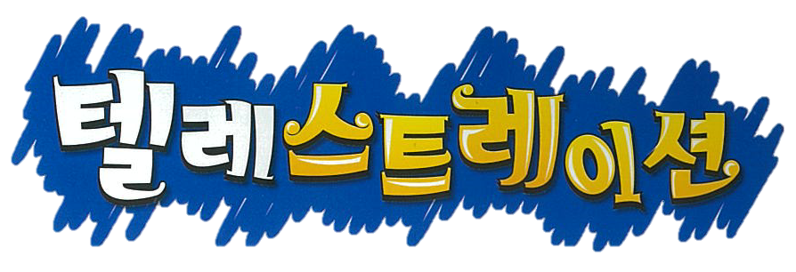
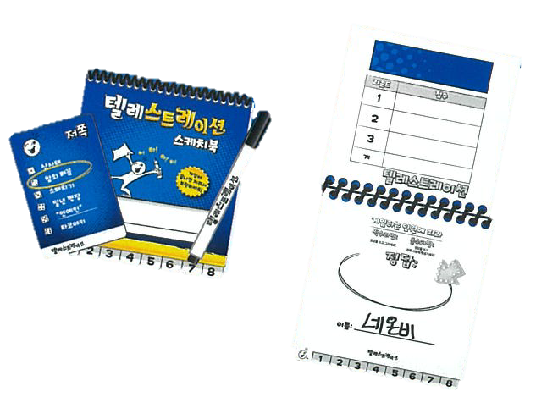
1
게임 소개
<텔레스트레이션>은 글을 그림으로,
그림을 글로 전달하는 게임
2.‘묘사’로 표현할 수 없는 애매한 개념
(예:환생, 훈계 등)들을 설명하기 위해
간단한 개념을 조합한 그림으로 의미를
전달하는 게임

Slide 3
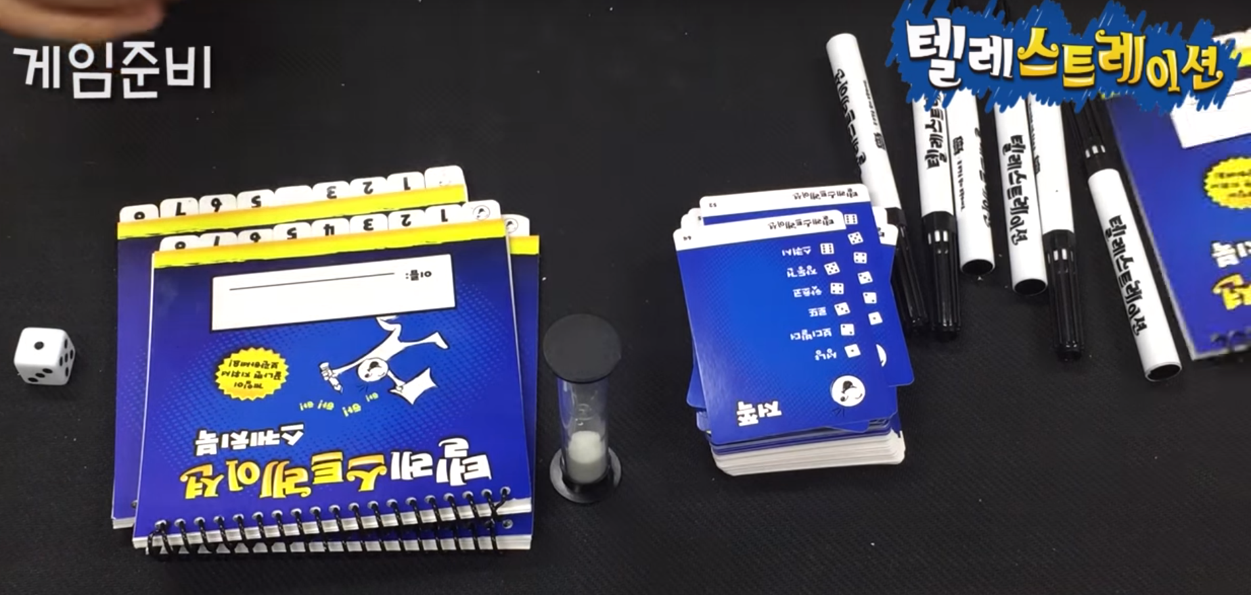
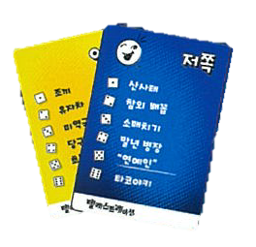
2
게임 준비
단어 카드를 섞어 테이블 중앙에 쌓고,
모래시계, 주사위를 그 옆에 놓음
2. 단어 카드의 “이쪽”과 “저쪽” 중
어느 쪽을 사용할지 결정 (색깔차이X)

Slide 4
2
게임 준비
3. 각자 스케치북과 펜, 단어 카드를
다른 사람이 보지 못하도록 하나씩 분배
4. 스케치북의 이름 적는 칸에 자기 이름 작성

Slide 5
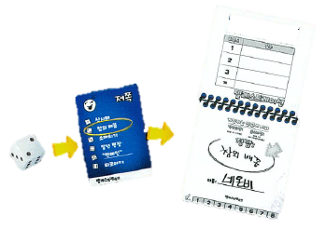
3
게임 방법
1. 한 명이 주사위를 굴림
2. 각자 자신의 단어 카드에서 주사위 숫자에
해당하는 답을 찾아 스케치북에 작성
3. 답은 절대로 다른 사람들에게 보여주지 않음

Slide 6
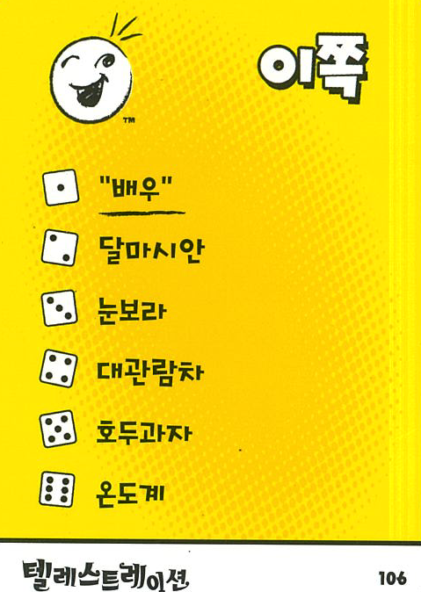
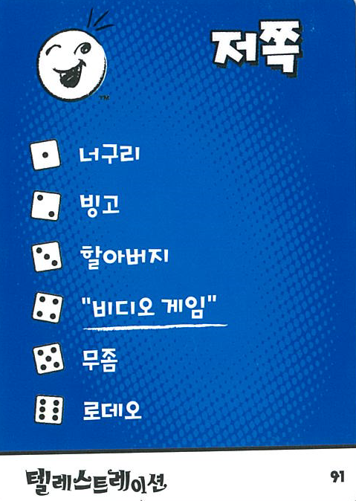
3
게임 방법
답에 큰 따옴표와 밑줄이 그어져
있다면, 그 답에 해당하는 것을
하나 생각해서 답안 작성

Slide 7
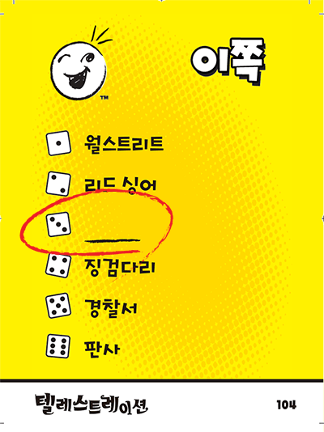
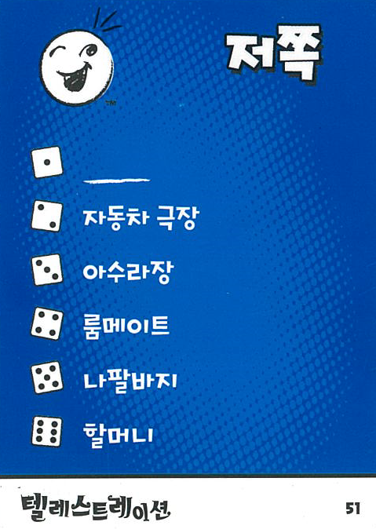
3
게임 방법
만약 단어 없이 밑줄만 있다면,
자유주제를 의미.
아무거나 생각해서 답안 작성

Slide 8
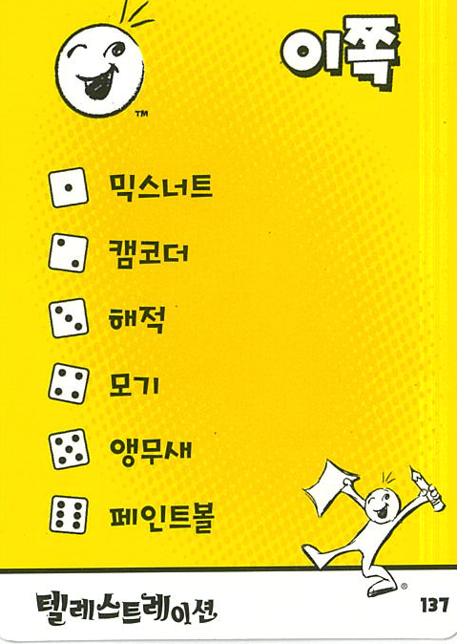
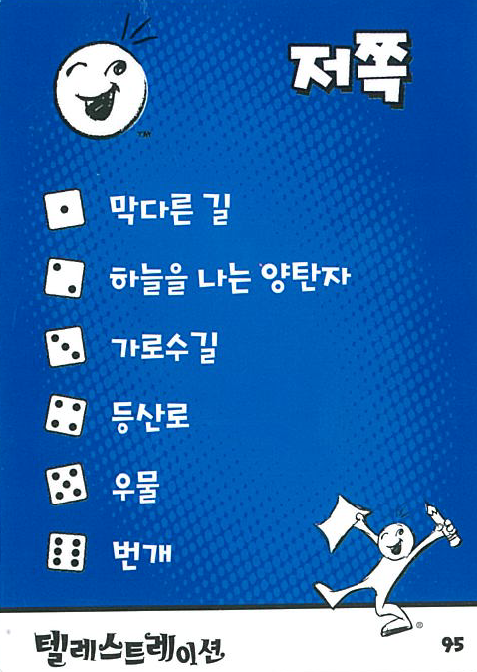
3
게임 방법
단어 카드 오른쪽 밑에서 그림을
봤다면, 주사위와 상관없이
1~6번 단어 중
하나를 골라서 씁니다.

Slide 9
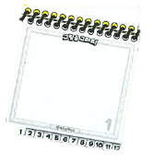
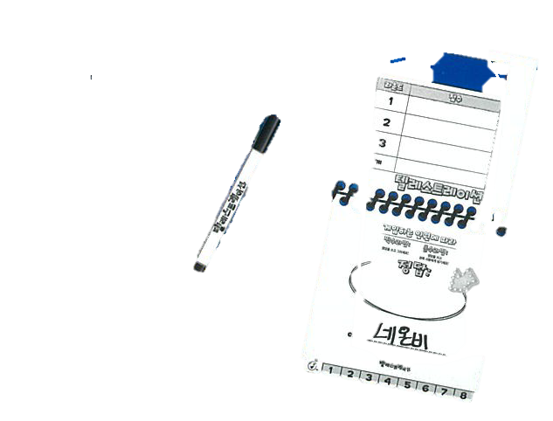
3
게임 방법
게임 인원이 짝수일 때
(4 혹은 6 혹은 8명) :
1페이지 “그림을 그려요!”를
펼쳐서 그림 그릴 준비!

Slide 10
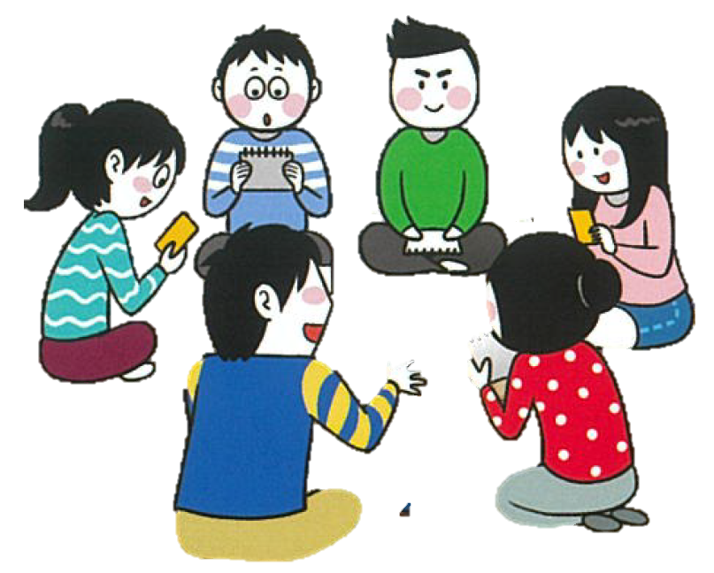
3
게임 방법
게임 인원이 홀수일 때
(5 혹은 7명) :
1페이지 “그림을 그려요!”를
펼쳐서 그대로 왼쪽 사람에게 전달 후,
각 사람은 스케치북을 받고
정답 확인 후 그림 그릴 준비!

Slide 11
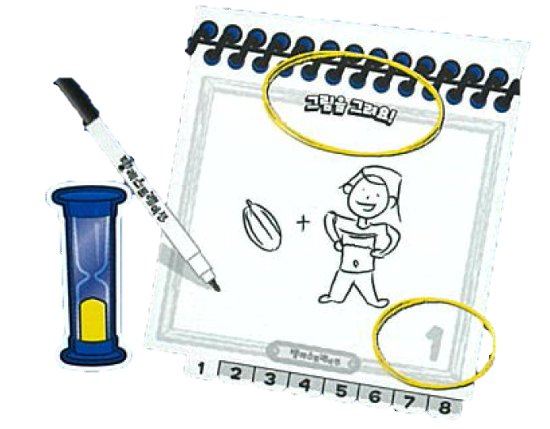
3
게임 방법
모래시계를 돌리고 모래가 다 떨어질
때까지 앞의 단어를 설명하는 그림 그리기
모래가 다 떨어지면 한 페이지를 넘겨
2페이지를 펼치고 모두 동시에
왼쪽 사람에게 자기 스케치북을 건네줌

Slide 12
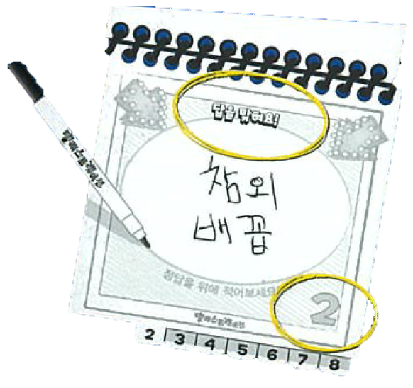
3
게임 방법
한 페이지 앞을 펼쳐 몰래 그림을 보고,
다시 2페이지를 펼쳐 답을 작성
다음 페이지를 모두 동시에 펼쳐
자기 왼쪽 사람에게 스케치북을 넘김

Slide 13
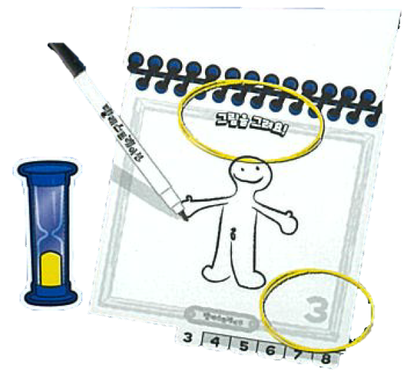
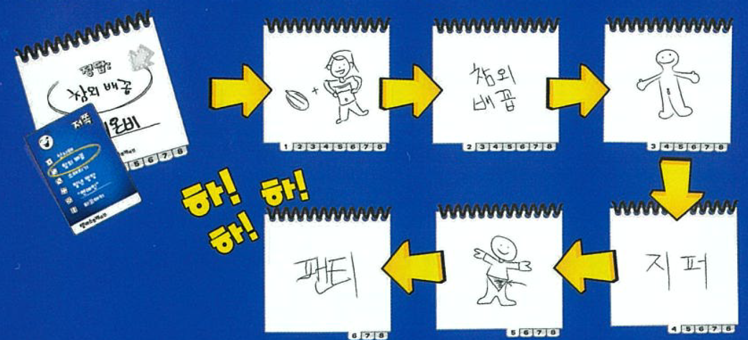
3
게임 방법
한 번은 그림을 그리고,
한 번은 답을 적는 과정을 계속
반복하며 스케치북을 돌림
한 바퀴 돌아서 자신의 스케치북을
받으면 라운드 종료

Slide 14
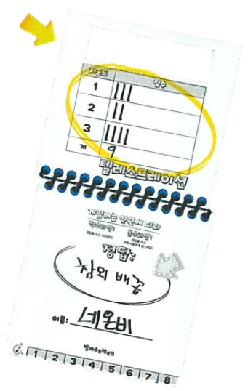

3
게임 방법
<경쟁 규칙> 라운드 점수 계산 :
앞에 나온 답과 같은 답을 적은 사람 1점
뒷사람이 점수를 받도록 그림을 그린 사람 1점
마지막 답이 처음 정답과 같다면 문제를 낸 사람 1점
3 라운드 진행 후 가장 높은 사람이 승리!

Slide 15
3
게임 방법
<즐거운 규칙> 라운드 점수 계산 :
가장 마음에 드는 그림을 그린 사람에게 1점
가장 마음에 드는 답을 쓴 사람에게 1점
마지막 답이 처음 정답과 같다면 자신에게 1점
3 라운드 진행 후 가장 높은 사람이 승리!

Slide 16

3
게임 방법
1. 그림 그릴 때 : 문자나 숫자 사용금지, 그림을 그리지 않고 전달 불가
2. 답을 맞힐 때 : 빈칸 혹은 물음표 금지
3. 스케치북을 넘길 때 : 그림 혹은 답을 완성하면 한 페이지를 넘긴 채
모두가 끝날 때까지 대기, 전원 완성 시 동시전달

Slide 17
3
게임 요약
게임 준비 (모래시계, 스케치북, 펜, 단어카드)
이름 작성 ⇒ 주사위 굴림 ⇒ 답 작성
짝수 : 본인 1 Page 시작
홀수 : 왼쪽으로 1 Page 전달 후, 시작
그림 page : 그림을 보고 답 작성
답 page : 답을 보고 그림 그리기
라운드 종료 : 자신의 스케치북을 받고, 점수 계산

